Slide 1


简单
VISION PLAN
专注
手机外壳外观检测视觉方案（2D）
共创
共赢

Slide 2

01
项目描述
02
项目验证
目录
03
配置清单
04
逻辑流程
CONTENTS
05
评估结果&注意事项
06
售后服务

Slide 3

01
项目描述
●产品名称：手机外壳
●检测内容：表面划伤
●产品材质：塑料
●产品颜色：白色
●产品大小(mm × mm)：180.0 * 120.0
●最大工作距离(mm)：不限制
●最小工作距离(mm)：不限制
●来料方式：固定
●最小缺陷分辨要求(mm)：0.8
●检测节拍(pcs/min)：60
●检测时产品运动速度(m/s)：0
●工作距离(mm)：466
方案布局图

Slide 4

02
项目验证
参数名称 | 参数值
面阵相机型号 | A5031M/CU815
面阵相机类型 | 面阵相机
相机接口类型 | USB3.0
相机像素 | 640 * 480
镜头型号 | MVL-HF0828M-6MPE
镜头品牌 | hikvision
镜头焦距 | 8mm
镜头接口 | C
A(工作距离) = 466mm, B(视野宽度) = 132mm, C(视野长度) = 198mm
视野图

Slide 5

02
项目验证
检测流程

Slide 6

03
配置清单
系
统
构
成

Slide 7

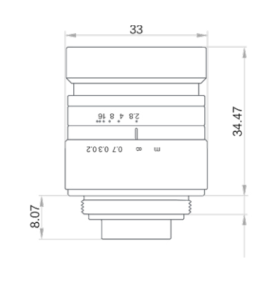
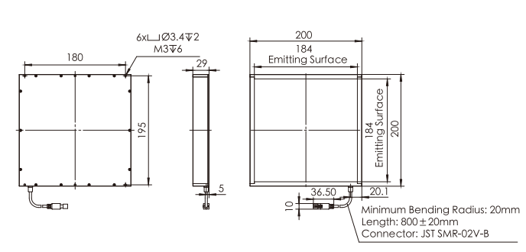
03
配置清单
光源尺寸图
相机尺寸图
镜头尺寸图

Slide 8
03
配置清单
序号 | 名称 | 型号 | 单位 | 数量 | 厂家
1 | 面阵相机 | A5031M/CU815 | 台 | 1 | DAHUA
2 | 镜头 | MVL-HF0828M-6MPE | 个 | 1 | HIKVISION
3 | 光源 | OPT-IFLA200200 | 个 | 1 | OPT

Slide 9
04
逻辑流程
逻辑流程
├── 图像采集
│ └── 使用工业相机在固定工位采集白色塑料外壳图像，确保光照均匀无反光，覆盖所有可能的划伤位置
├── 预处理
│ ├── 设置ROI区域：框选外壳主体区域（180×120mm范围）
│ ├── 使用掩膜工具遮盖非检测区域（如边缘倒角等非关键部位）
│ └── 应用亮度/对比度调整使划伤特征更明显
├── 表面划伤检测
│ ├── 新建缺陷分割模块工程
│ ├── 导入标注数据：使用智能标注工具精细标注5-8张典型划伤样本（包含不同长度/深度的划伤）
│ ├── 配置训练参数：
│ │ ├── 输入尺寸设置为1024×768（保证0.8mm缺陷可识别）
│ │ ├── 数据增强启用旋转（±5°）和轻微缩放（0.95-1.05倍）
│ │ └── 选择高速度模型类型以满足60pcs/min节拍要求
│ ├── 训练模型并验证：通过精度曲线监控训练过程，达到95%以上准确率后停止
│ └── 设置缺陷判定规则：根据划伤面积阈值区分OK/NG
├── 结果处理
│ ├── 输出划伤位置坐标及面积数据
│ └── 生成检测结果报表（包含缺陷图像标记）
└── 统计处理
└── 记录每批次检测良率，生成趋势分析图表

Slide 10
05
评估结果&注意事项
05 评估结果 & 注意事项
现场环境
相机安装
物料一致性
风险点：风险点：现场存在粉尘或油污，可能影响图像清晰度。
解决方案：解决方案：建议在检测区域加装防尘罩，并定期清洁镜头和光源。
风险点：风险点：相机安装角度偏差可能导致部分区域无法覆盖。
解决方案：解决方案：使用激光校准工具确保相机与产品表面垂直对齐。
风险点：风险点：不同批次手机外壳颜色或反光特性差异可能影响检测稳定性。
解决方案：解决方案：采用自适应图像增强算法，动态调整图像亮度和对比度以适应材质变化。

Slide 11

06
售后服务
该设备上线后使用初期，我们会派专人进行全程跟踪；
处理解决可能发生的设备异常；
对现场人员进行培训指导；
设备调试完成后：售后服务一年；
若客户提出设备升级需求，我们会及时为您提供升级新方案。

Slide 12





机器视觉方案提供商
0535-2162897
www.ytzrtx.com
image@ytzrtx.com
山东省烟台市经济技术开发区泰山路86号内1号

